Slide 1



ĐẠI HỌC QUỐC GIA TP.HCM TRƯỜNG ĐẠI HỌC CÔNG NGHỆ THÔNG TIN
Chương 2
JAVA CORE
Giảng viên: ThS. Nguyễn Văn Kiệt
UIT, VNU-HCM
Công nghệ Java
1
Notes:
1

Slide 2
Mục tiêu bài học
Định danh
Biến và hằng số
Kiểu dữ liệu
Toán tử & Biểu thức
Cấu trúc điều khiển
Lớp bao bọc
Các ví dụ
UIT, VNU-HCM
Công nghệ Java
2
Notes:
2

Slide 3
Định danh (Identifiers)
Một định danh là một chuỗi các ký tự bao gồm các chữ cái, chữ số, dấu gạch dưới (_) và dấu đô la ($).
Một định danh phải bắt đầu bằng một chữ cái, một dấu gạch dưới (_) hoặc một dấu đô la ($). Nó không thể bắt đầu bằng một chữ số.
Một định danh không thể là một từ khoá.
Một định danh không được phép là true, false, hay null.
Một định danh có thể có độ dài bất kỳ.
UIT, VNU-HCM
Công nghệ Java
3
Notes:
reserved words = key words
Trong ngôn ngữ lập trình, định danh được sử dụng với mục đích nhận biết, phân biệt. Trong Java, một định danh có thể là tên một class, tên một phương thức, tên một biến.
3

Slide 4
Ví dụ: Chọn các định danh hợp lệ? Giải thích tại sao các định danh còn lại sai?
MyVariable, My Variable, myvariable, x, i, my_Variable, _myvariable, a+c, $myvariable, sum_&_difference, sum_of_array, MYVARIABLE, dataflair123, 123gkk, variable-2, O’Reilly
UIT, VNU-HCM
Công nghệ Java
4
Notes:
My Variable (it contains a space)
123gkk (it begins with numbers)
a+c (plus sign is not an alphanumeric character)
variable-2 (the hyphen is not allowed)
sum_&_difference (ampersand is not an alphanumeric character)
O’Reilly (the apostrophe is not an alphanumeric character)
4

Slide 5
Ví dụ: Chọn các định danh hợp lệ? Giải thích tại sao các định danh còn lại sai?
MyVariable, My Variable, myvariable, x, i, my_Variable, _myvariable, a+c, $myvariable, sum_&_difference, sum_of_array, MYVARIABLE, dataflair123, 123gkk, variable-2, O’Reilly
UIT, VNU-HCM
Công nghệ Java
5
Notes:
My Variable (it contains a space)
123gkk (it begins with numbers)
a+c (plus sign is not an alphanumeric character)
variable-2 (the hyphen is not allowed)
sum_&_difference (ampersand is not an alphanumeric character)
O’Reilly (the apostrophe is not an alphanumeric character)
5

Slide 6
Biến (Variables)
Biến là vùng chứa để lưu trữ các giá trị dữ liệu.
Để tạo một biến, bạn phải chỉ định kiểu và gán cho nó một giá trị:
Cách 1:
<kieu_du_lieu> <ten_bien>;
<ten_bien> = <gia_tri>;
Cách 2:
<kieu_du_lieu> <ten_bien> = <gia_tri>;
UIT, VNU-HCM
Công nghệ Java
6
Notes:
6

Slide 7
Biến (tt)
Có hai loại biến khác nhau: Biến thành viên (member variable) và Biến cục bộ (local variable).
Biến thành viên: KHÔNG CẦN khởi tạo giá trị biến (Được gán giá trị mặc định ).
Biến cục bộ: PHẢI khởi tạo giá trị cho biến.
UIT, VNU-HCM
Công nghệ Java
7
Notes:
Member variable, instance variable, and field are different words that mean the same thing. Field is the preferred term in Java. Member variable is the preferred term in C++.
7

Slide 8
Biến (tt)
class Car {
String licensePlate = ""; // Biến thành viên
double speed; = 0.0; // Biến thành viên
double maxSpeed; = 123.45; // Biến thành viên
boolean isSpeeding() {
double excess; // Biến cục bộ
excess = this.maxSpeed - this.speed;
if (excess < 0)
return true;
else
return false;
}
}
UIT, VNU-HCM
Công nghệ Java
8
Notes:
Member variable, instance variable, and field are different words that mean the same thing. Field is the preferred term in Java. Member variable is the preferred term in C++.
8

Slide 9
Hằng số (Constants)
Hằng số là một biến có giá trị không thể thay đổi khi nó đã được gán.
final kieu_du_lieu TEN_HANG_SO = GIA_TRI;
Ví dụ,
final int x = 10; // Khai báo một hằng số integer x = 10
final long y = 20L; // Khai báo một hằng số long y = 20
UIT, VNU-HCM
Công nghệ Java
9
Notes:
9

Slide 10
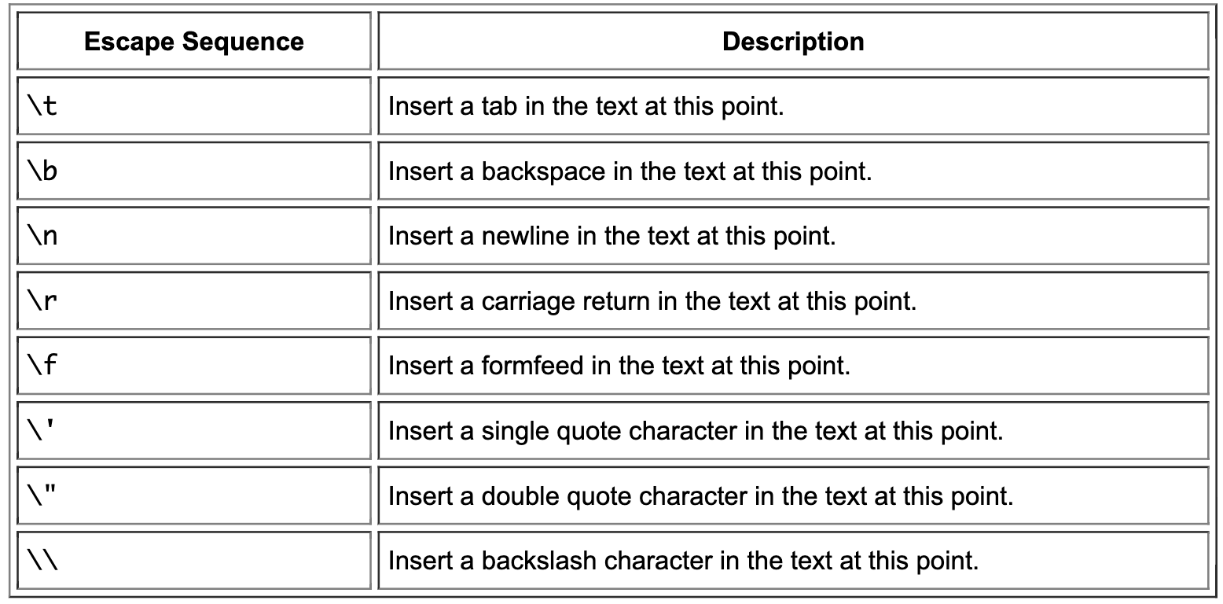
Các hằng số đặc biệt
UIT, VNU-HCM
Công nghệ Java
10
Notes:
10

Slide 11
Kiểu dữ liệu (Data Types)
Kiểu dữ liệu nguyên thủy (Primitive data type)
Kiểu dữ liệu tham chiếu (Reference data type)
UIT, VNU-HCM
Công nghệ Java
11
Notes:
Dữ liệu nguyên thủy (Primitive Data Types) là các kiểu dữ liệu được Java cung cấp sẵn cho chúng ta sử dụng.
11

Slide 12
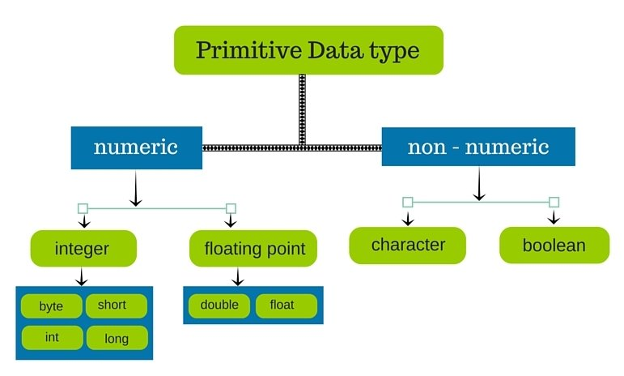
Kiểu dữ liệu nguyên thủy
UIT, VNU-HCM
Công nghệ Java
12
Notes:
Trong Java 8 có các kiểu dữ liệu cơ bản sau: byte, short, int, long, char, boolean, float, và double.
12

Slide 13
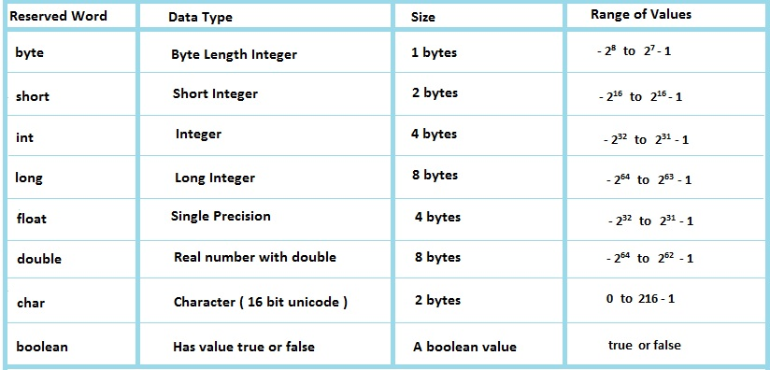
Kiểu dữ liệu nguyên thủy (tt)
UIT, VNU-HCM
Công nghệ Java
13
Notes:
13

Slide 14
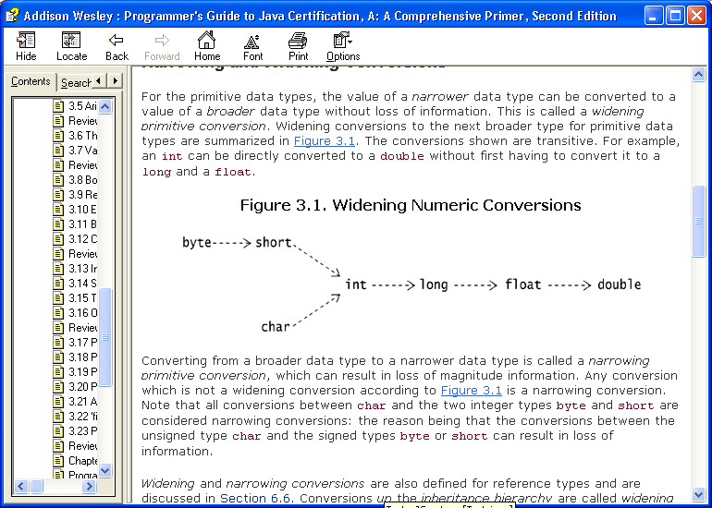
Ép kiểu (Type Casting)
Kiểu dữ liệu có phạm vị nhỏ hơn: Phải ép kiểu
<ten_bien_2> = (kieu_du_lieu) <ten_bien_1>
Ví dụ: int i = (int)3.0
Kiểu dữ liệu có phạm vị lớn hơn: Không cần ép kiểu
Ví dụ: double d = 3;
UIT, VNU-HCM
Công nghệ Java
14
Notes:
14

Slide 15
Ép kiểu (tt)
Không thể chuyển đổi giữa kiểu boolean sang int và ngược lại.
Các quy tắc chuyển đổi:
Nếu một trong các toán hạng là double, toán hạng kia sẽ được chuyển thành double.
Ngược lại, nếu một trong các toán hạng là float, thì toán hạng còn lại sẽ được chuyển thành float.
Ngược lại, nếu một trong các toán hạng là long, toán hạng kia sẽ được chuyển thành long.
Ngược lại, cả hai toán hạng sẽ được chuyển thành int.
UIT, VNU-HCM
Công nghệ Java
15
Notes:
15

Slide 16
Ép kiểu (tt)
Ví dụ
1. byte x = 5;
2. byte y = 10;
3. byte z = x + y;
UIT, VNU-HCM
Công nghệ Java
16
Notes:
16

Slide 17
Ép kiểu (tt)
Ví dụ
1. byte x = 5;
2. byte y = 10;
3. byte z = x + y;
// Dòng thứ 3?
// Nên là: byte z = (byte) (x + y);
UIT, VNU-HCM
Công nghệ Java
17
Notes:
17

Slide 18
Kiểu dữ liệu tham chiếu
Khai báo một biến tham chiếu
<loai_doi_tuong> <ten_bien_doi_tuong>;
Khởi tạo một đối tượng
<loai_doi_tuong> <ten_bien_doi_tuong> = new <loai_doi_tuong>;
Truy cập các thành phần của đối tượng
<ten_bien_doi_tuong>.<ten_thuoc_tinh>
<ten_bien_doi_tuong>.<ten_phuong_thuc>
UIT, VNU-HCM
Công nghệ Java
18
Notes:
18

Slide 19
Kiểu dữ liệu tham chiếu (tt)
Kiểu mảng (Array)
Mảng được sử dụng để lưu trữ nhiều giá trị cùng kiểu trong một biến duy nhất, thay vì khai báo các biến riêng biệt cho từng giá trị.
Truy cập một phần tử trong mảng bằng cách tham chiếu đến số chỉ mục của phần tử đó.
Để khai báo một mảng, ta xác định kiểu biến bằng dấu ngoặc vuông []:
<kieu_du_lieu>[] <ten_mang>; // mảng 1 chiều
<kieu_du_lieu> <ten_mang>[]; // mảng 1 chiều
<kieu_du_lieu>[][] <ten_mang>; // mảng 2 chiều
<kieu_du_lieu> <ten_mang>[][]; // mảng 2 chiều
UIT, VNU-HCM
Công nghệ Java
19
Notes:
19

Slide 20
Kiểu dữ liệu tham chiếu (tt)
Khởi tạo
int arrInt[] = {1, 2, 3};
char arrChar[] = {‘a’, ‘b’, ‘c’};
String arrString[] = {“ABC”, “EFG”, “GHI”};
Cấp phát bộ nhớ & truy cập vào một mảng
int [] arrInt = new int[100];
int arrInt[100]; // Báo lỗi.
Chỉ số của một mảng gồm n phần tử: Từ 0 đến n-1
UIT, VNU-HCM
Công nghệ Java
20
Notes:
20

Slide 21
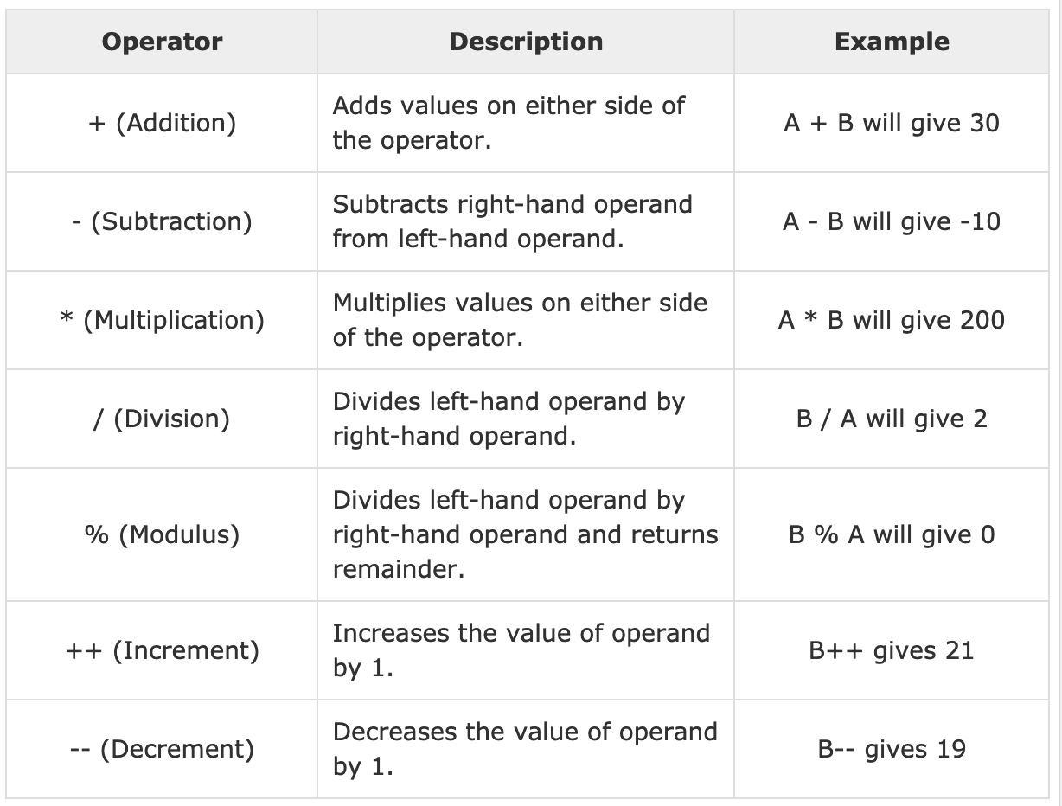
Toán tử và Biểu thức
Các toán tử số học
A = 10
B = 20
UIT, VNU-HCM
Công nghệ Java
21
Notes:
21

Slide 22
Toán tử và Biểu thức (tt)
Các toán tử thao tác với bit
Toán tử | Ý nghĩa
& | Phép toán AND
| | Phép toán OR
^ | Phép toán XOR
<< | Phép toán Left Shift
>> | Phép toán Right Shift
~ | Phép toán NOT
UIT, VNU-HCM
Công nghệ Java
22
Notes:
22

Slide 23
Toán tử và Biểu thức (tt)
Các toán tử quan hệ và logic
Toán tử | Ý nghĩa
= = | So sánh bằng
!= | So sánh khác
> | So sánh lớn hơn
< | So sánh nhỏ hơn
>= | So sánh lớn hơn hoặc bằng
<= | So sánh nhỏ hơn hoặc bằng
|| | Toán tử hoặc (OR)
&& | Toán tử và (AND)
! | Toán tử phủ định (NOT)
UIT, VNU-HCM
Công nghệ Java
23
Notes:
23

Slide 24
Toán tử và Biểu thức (tt)
Các toán tử gán
Toán tử | Ví dụ | Ý nghĩa
= | a = b | Gán a = b
+= | a += 5 | a = a + 5
-= | b -= 10 | b = b – 10
*= | c *= 3 | c = c * 3
/= | d /= 2 | d = d/2
%= | e %= 4 | e = e % 4
UIT, VNU-HCM
Công nghệ Java
24
Notes:
24

Slide 25
Ví dụ
Giờ Phút và Giây Viết chương trình yêu cầu người dùng nhập vào số giây dưới dạng số nguyên. Chương trình sẽ tính toán và hiển thị số giờ, số phút và số giây tương ứng với số giây đã nhập.
Ví dụ
Input: 4205 giây.
Output: Số Giờ : 1 Số Phút : 10 Số Giây : 5
UIT, VNU-HCM
Công nghệ Java
25
Notes:
25

Slide 26
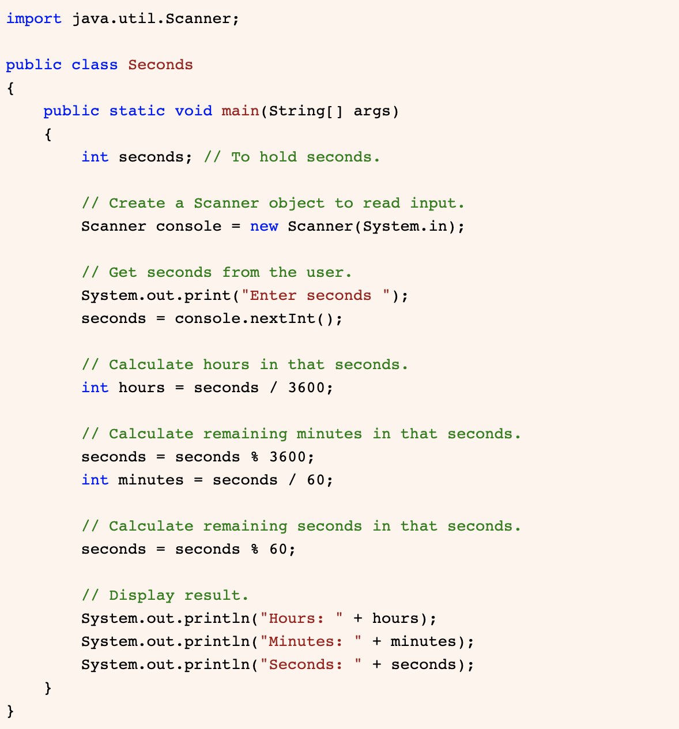
Ví dụ (tt)
UIT, VNU-HCM
Java Technology
26
Notes:
x *= 2;
x += y - 2;
sum += num;
y /= (x+5)
26

Slide 27
Hỏi & Đáp
UIT, VNU-HCM
Công nghệ Java
27

Slide 28
Cảm ơn!
UIT, VNU-HCM
Công nghệ Java
28

